Slide 1


Інформатика
Сьогодні
Урок
№19
Редактор презентацій Microsoft Power Point. Слайди презентацій та операції над ними. Вставка фото та відеофайлів

Slide 2
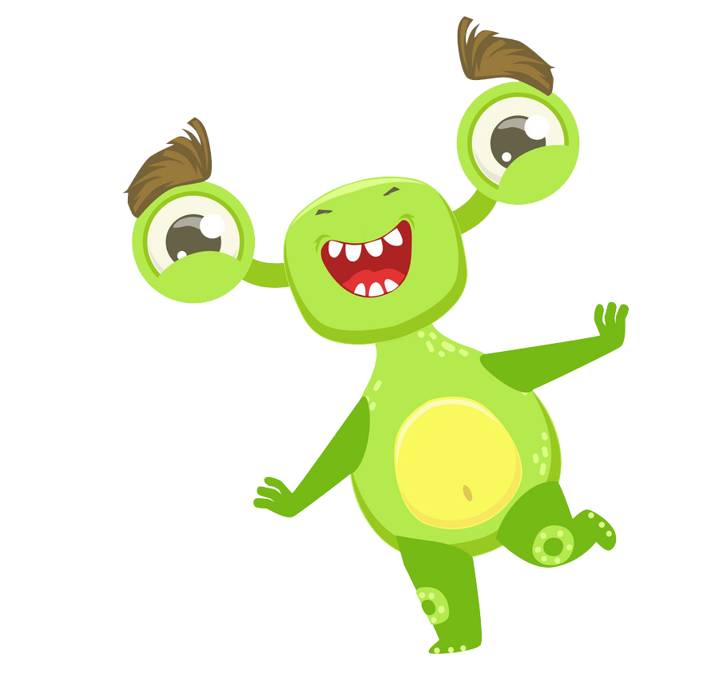
Сьогодні
08.02.2023
Організація класу
Уже дзвінок нам дав сигнал:
Працювати час настав.
Тож і ми часу не гаймо,
Роботу швидше починаймо.

Slide 3





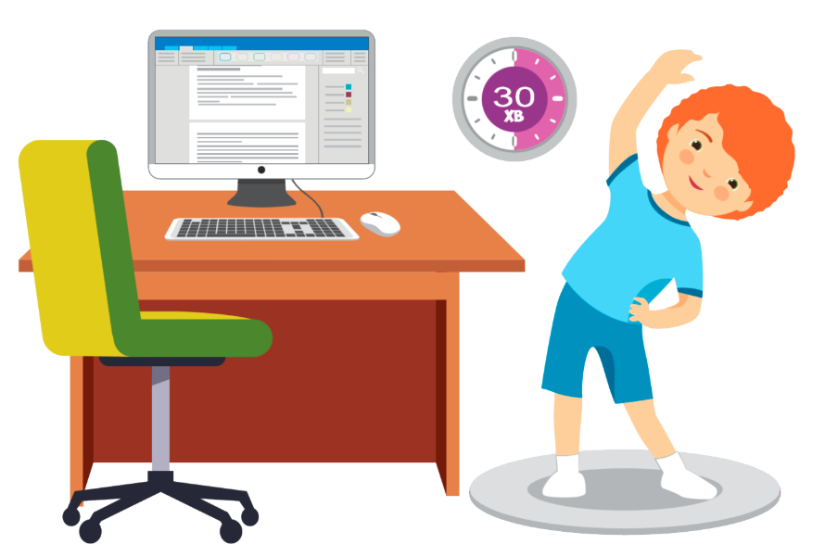
Сьогодні
08.02.2023
Правила поведінки в кабінеті інформатики

Slide 4

Сьогодні
08.02.2023
Повідомлення теми і мети уроку
Сьогодні на уроці ми з вами:
дослідите вікно програми MS PowerPoint;
проаналізуєте макети слайдів презентації;
потренуєтеся здійснювати операції зі слайдами;
потренуєтеся встановлювати анімаційні ефекти для перегляду презентацій.

Slide 5

Сьогодні
08.02.2023
Згадуємо, що таке презентація
Тобі напевно доводилося бачити виступи людей із рекламою товарів або послуг. Такі виступи називають презентаціями.

Slide 6

Сьогодні
08.02.2023
Словничок
Презентація (англ. presentation — представлення, подання) — це доповідь перед аудиторією на певну тему зазвичай із використанням демонстраційних матеріалів.

Slide 7
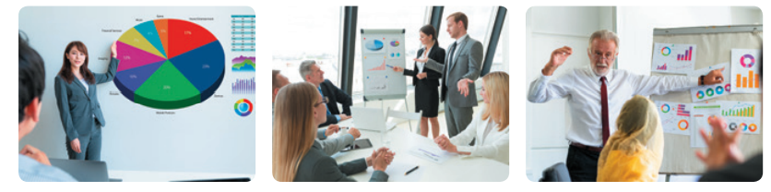
Сьогодні
08.02.2023
Згадуємо, що таке презентація
Розгляньте зображення. Обговоріть, які засоби використовують під час доповідей.

Slide 8
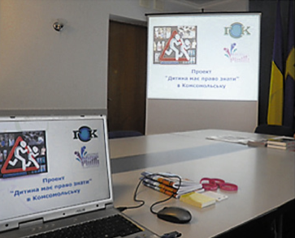

Сьогодні
08.02.2023
Згадуємо, що таке презентація
У наш час на підтримку доповідей часто використовують комп’ютерні презентації.

Slide 9
Сьогодні
08.02.2023
Словничок
Комп’ютерна презентація — це набір демонстраційних матеріалів, створених у спеціальних програмах і призначених для відтворення за допомогою комп’ютера.

Slide 10
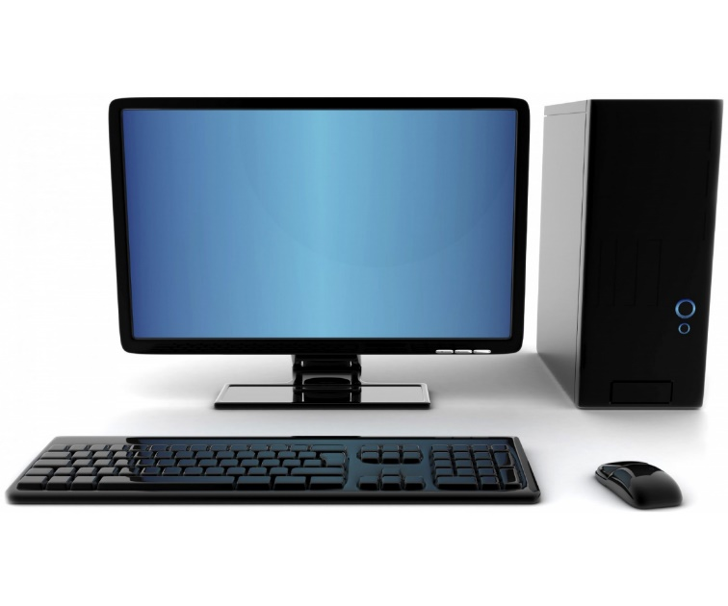
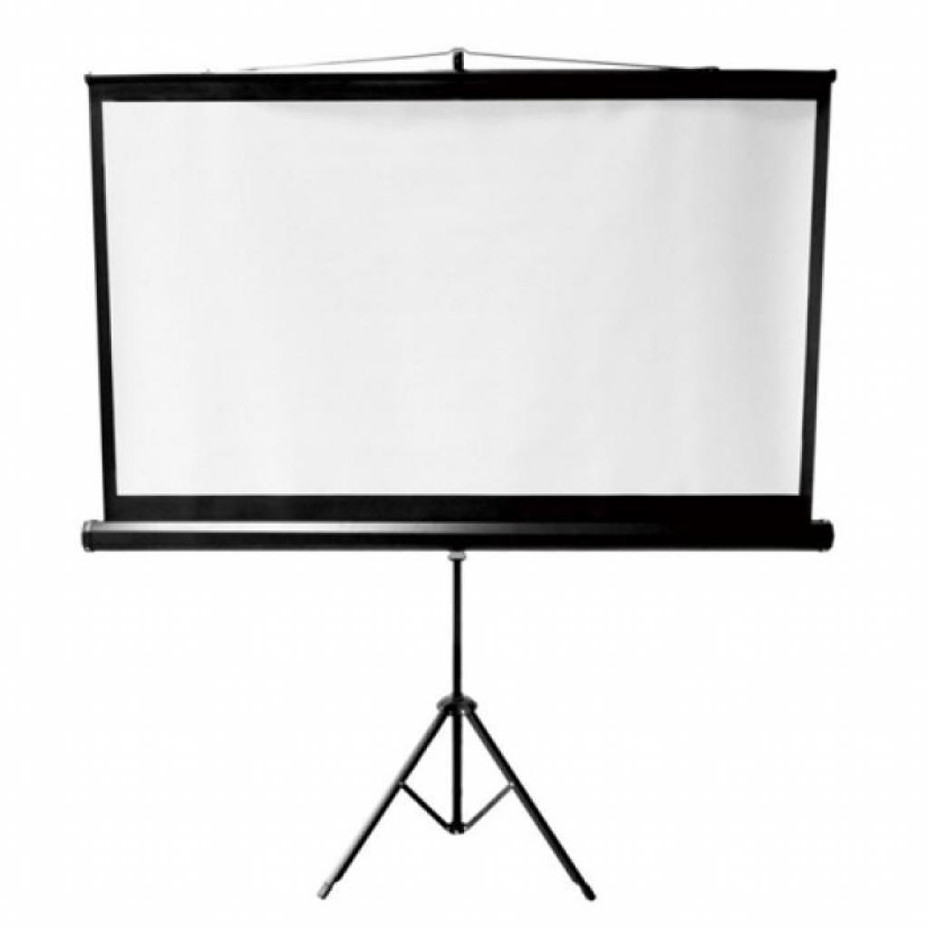
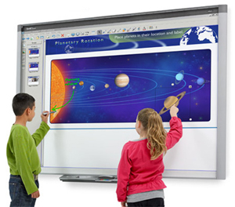
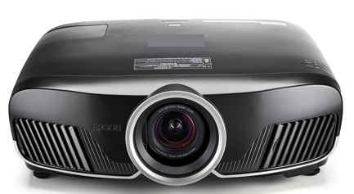
Сьогодні
08.02.2023
Згадуємо, що таке презентація
Для демонстрації комп’ютерної презентації використовують комп’ютер та інші технічні засоби: мультимедійний проєктор, проєкційний екран, інтерактивну дошку.

Slide 11


Сьогодні
08.02.2023
Редактор презентацій
Ти вже знаєш, що для створення і редагування презентацій існують спеціальні комп’ютерні програми — редактори презентацій.

Slide 12
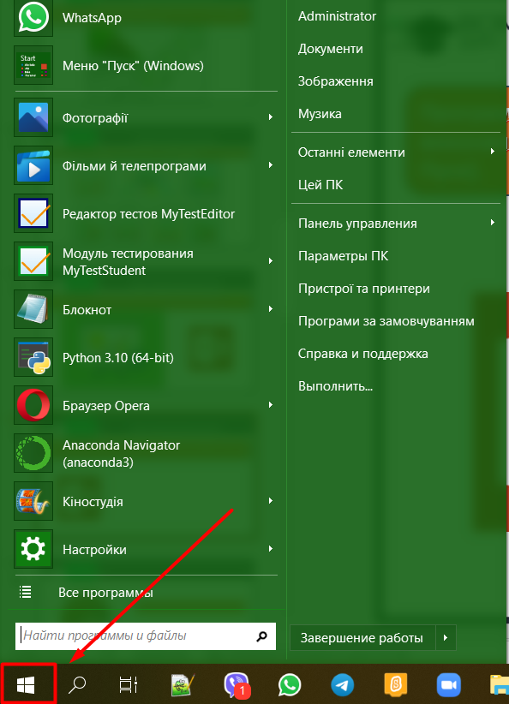
Сьогодні
08.02.2023
Редактор презентацій
Програма Microsoft PowerPoіnt призначена для роботи зі слайдовими презентаціями. Запустити її на виконання можна за допомогою значка програми на робочому столі або головного меню (кнопка Пуск).

Slide 13
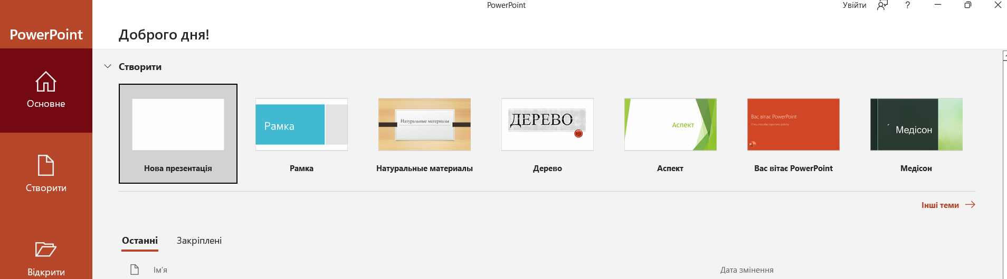
Сьогодні
08.02.2023
Редактор презентацій
Після запуску на екрані з’являється вікно, у якому можна виконати пошук потрібного шаблону презентацїї, здійснити створення нової презентації або відкрити одну з останніх збережених презентацій.

Slide 14
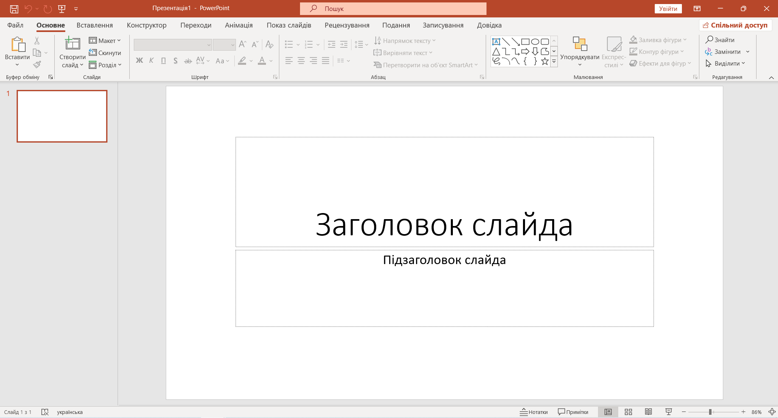
Сьогодні
08.02.2023
Редактор презентацій
Запустіть редактор MS PowerPoint і дослідіть основні елементи його вікна.
1
2
3
8
1 — панель швидкого доступу
2— вкладки
3— кнопки керування вікном
4— панель слайдів
5— робоча область
6 — масштаб
7 — режими перегляду
8 — рядок меню програм
4
5
7
6

Slide 15



Сьогодні
08.02.2023
Згадуємо середовище редактора презентацій
У різних версіях програми команди можуть відрізнятися. Але ці розбіжності не є суттєвими. Якщо ти навчишся працювати в одній версії, то в тебе не виникне значних труднощів під час роботи з іншою.

Slide 16
Сьогодні
08.02.2023
Слайди презентацій
Основним елементом комп'ютерної презентації є слайд. Він може містити текстові, графічні й мультимедійні об'єкти.
Об’єкти слайда
Текстові | Графічні | Мультимедійні
заголовок слайда | малюнок | звук
напис | фотографія | відеокліп
текст слайда | діаграма | анімація
 | фігура
 | таблиця
Спосіб розміщення об'єктів на слайді називається макетом слайда.

Slide 17
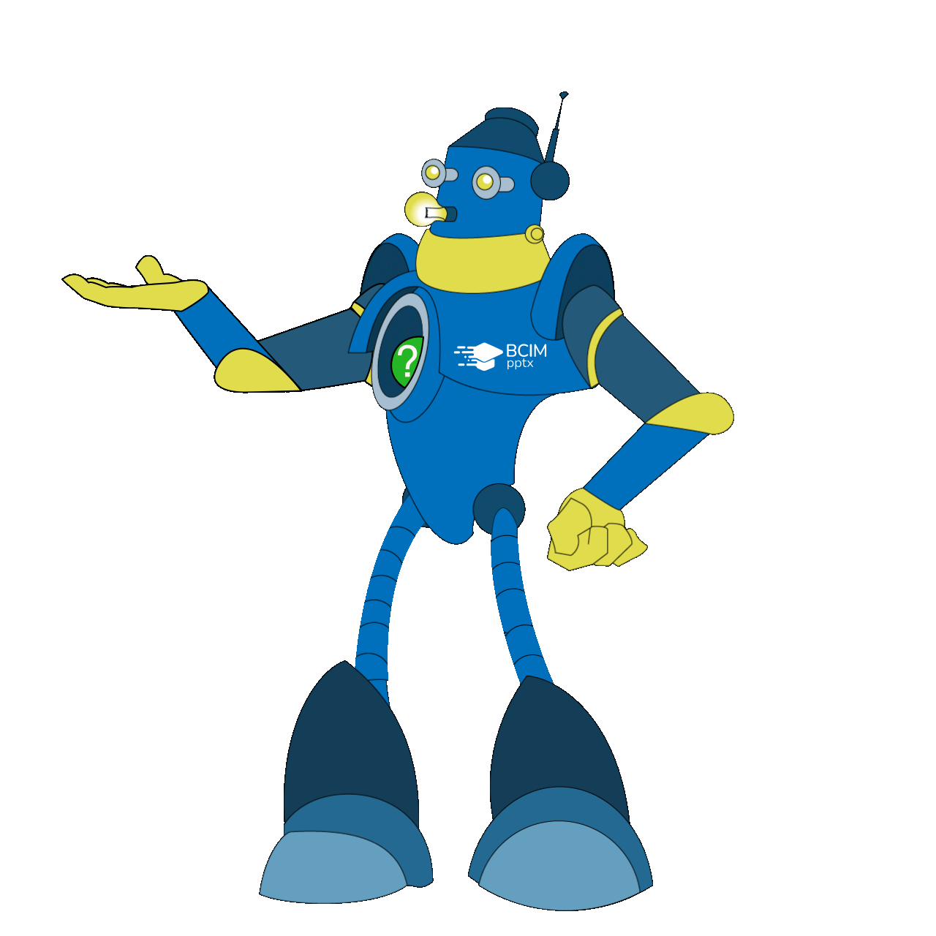
Сьогодні
08.02.2023
Операції зі слайдами
Слайд і його об'єкти можна копіювати, перетягувати, вставляти, вирізати, сортувати тощо.

Slide 18
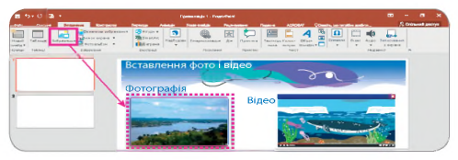
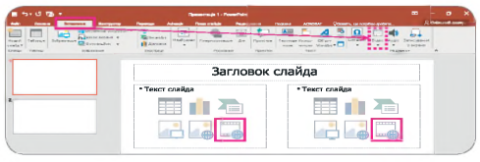
Сьогодні
08.02.2023
Вставляємо фотографії та відео
У редакторі MS PowerPoint можна вставляти у слайди фотографії, малюнки та відео за допомогою вкладки «Вставлення» і команд меню «Зображення» і «Відео».
Вставлення фотографії або малюнка
Вставлення відео

Slide 19










Рухлива вправа

Slide 20
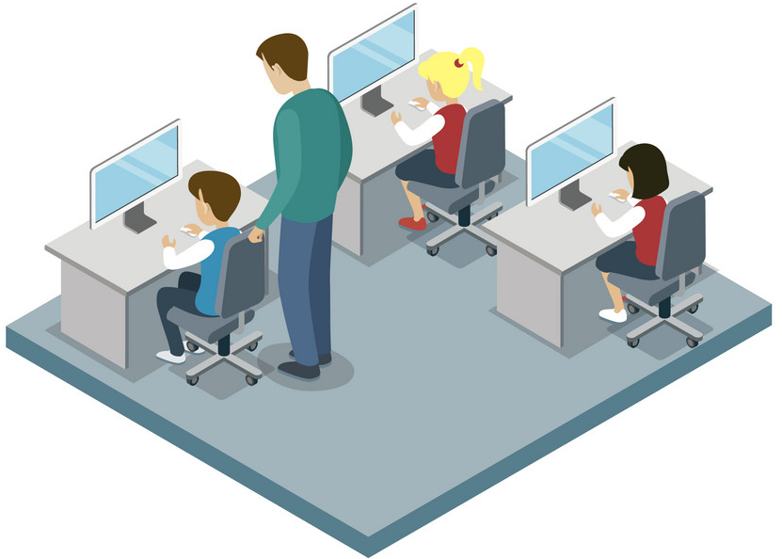
Сьогодні
08.02.2023
Працюємо за комп’ютером
  Робота з інструкційною карткою

Slide 21


Гімнастика для очей

Slide 22

Сьогодні
08.02.2023
Щоби відкрити інтерактивне завдання, натисніть на помаранчевий прямокутник або наведіть камеру смартфона на QR-код.
Інтерактивне завдання

Slide 23

Сьогодні
08.02.2023
Дослідницьке завдання
Досліди, які презентації ти можеш бачити в школі, транспорті, супермаркеті, по телебаченню. Яке їх призначення?

Slide 24

Сьогодні
08.02.2023
Підсумок
Що таке презентація, комп’ютерна презентація?
Для чого призначений редактор презентацій?
Які об’єкти вікна редактора презентацій ти знаєш?
Які бувають макети слайдів? Для чого їх використовують?

Slide 25
Сьогодні
08.02.2023
До нових зустрічей!
Чудово провели час. Приходь ще!

